Slide 1
Los números de 10 en 10

Slide 2
Del 11 al 20 con regletas

Slide 5
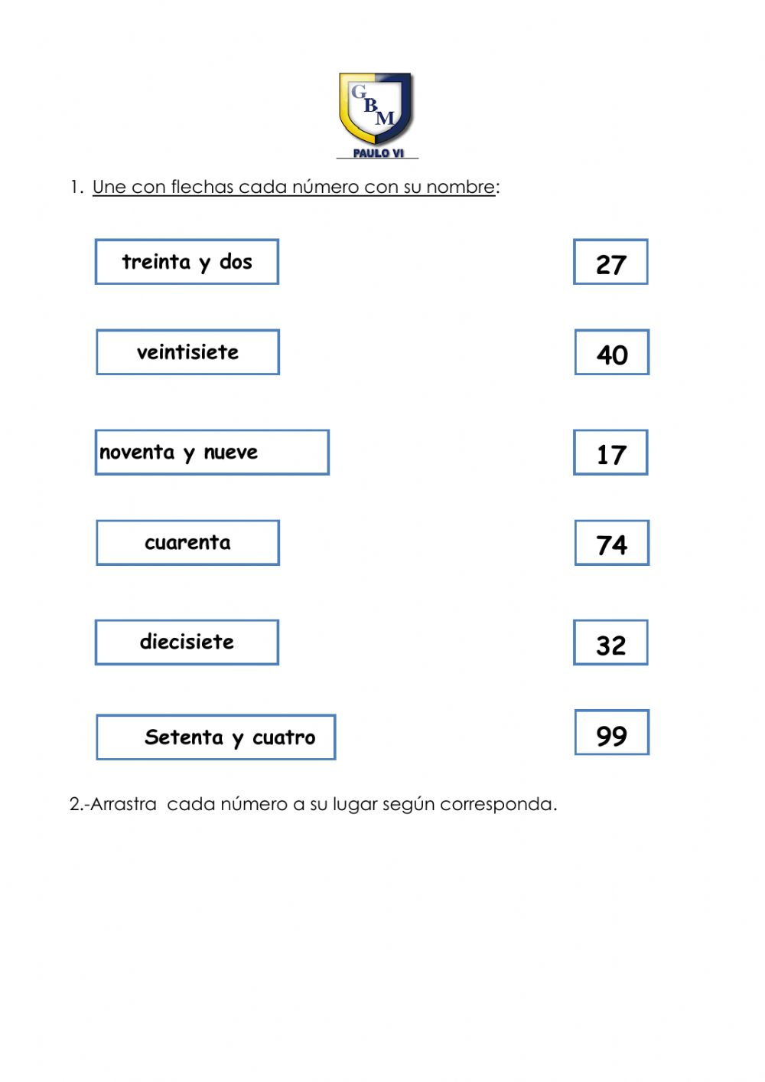
Practiquemos

